Slide 1
Sudėtingesnės kvadratinės lygtys

Slide 2






Sudėtingesnės kvadratinės lygtys yra tokios, kai prieš jas sprendžiant, pirmiausia reiks atskliausti, pakelti kvadratu, perkelti iš dešinės pusės į kairę. Tokių lygčių pavyzdžiai:
Taip prie sudėtingesnių priskiriamos ir tokios lygtys, kuriose yra trupmeninių reiškinių. Pvz.

Slide 3
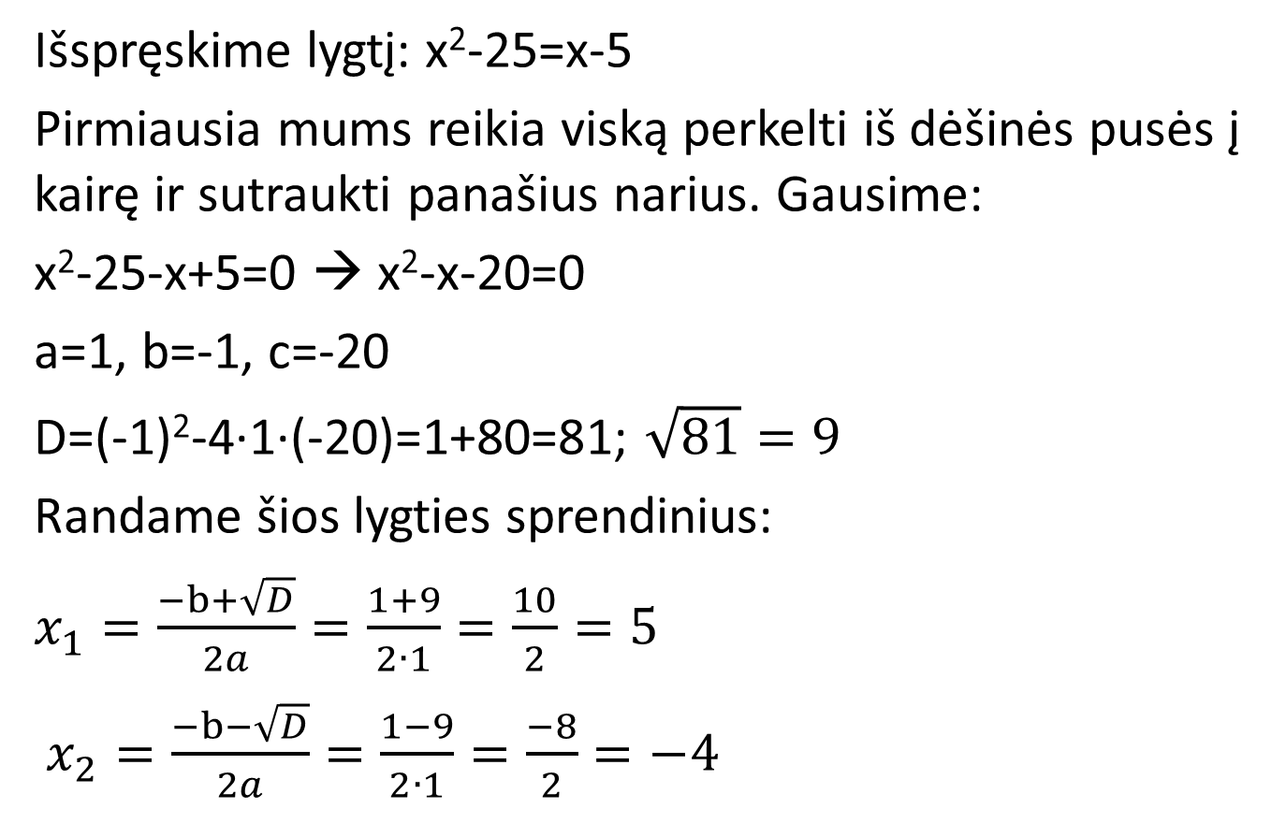
Pavyzdys 1
Išspręskime lygtį: x²-25=x-5
Pirmiausia mums reikia viską perkelti iš dėšinės pusės į kairę ir sutraukti panašius narius. Gausime:
x²-25-x+5=0 → x²-x-20=0
a=1, b=-1, c=-20
D=(-1)²-4∙1∙(-20)=1+80=81; $\sqrt{81}=9$
Randame šios lygties sprendinius:
$x_{1}=\frac{−b+\sqrt{D}}{2a}=\frac{1+9}{2∙1}=\frac{10}{2}=5$
$x_{2}=\frac{−b−\sqrt{D}}{2a}=\frac{1−9}{2∙1}=\frac{−8}{2}=−4$

Slide 4
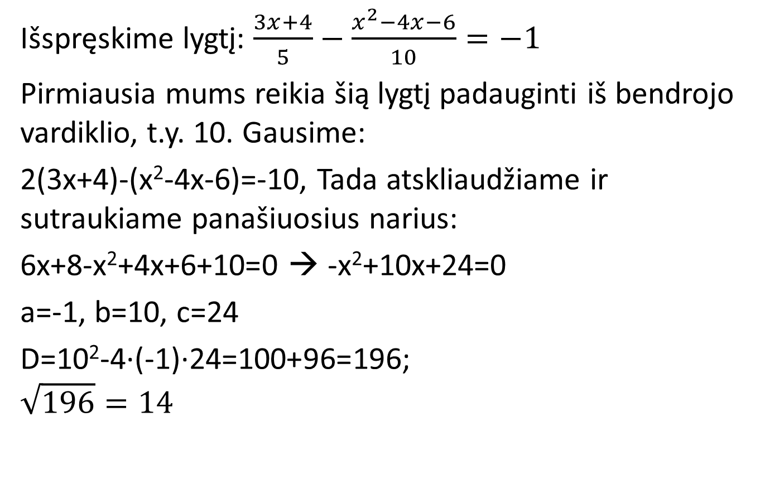
Pavyzdys 2
Išspręskime lygtį: $\frac{3x+4}{5}−\frac{x^{2}−4x−6}{10}=−1$
Pirmiausia mums reikia šią lygtį padauginti iš bendrojo vardiklio, t.y. 10. Gausime:
2(3x+4)-(x²-4x-6)=-10, Tada atskliaudžiame ir sutraukiame panašiuosius narius:
6x+8-x²+4x+6+10=0 → -x²+10x+24=0
a=-1, b=10, c=24
D=10²-4∙(-1)∙24=100+96=196;
$$\sqrt{196}=14$$

Slide 5
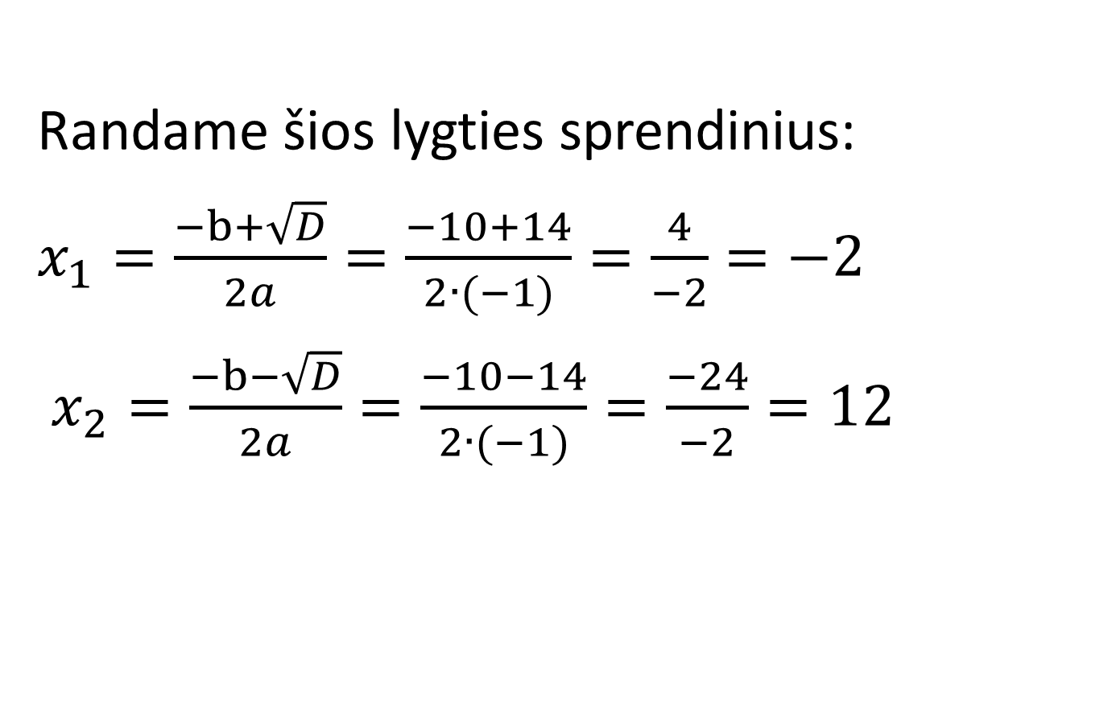
Pavyzdys 2
Randame šios lygties sprendinius:
$x_{1}=\frac{−b+\sqrt{D}}{2a}=\frac{−10+14}{2∙(−1)}=\frac{4}{−2}=−2$
$x_{2}=\frac{−b−\sqrt{D}}{2a}=\frac{−10−14}{2∙(−1)}=\frac{−24}{−2}=12$

Slide 6
Pavyzdys 3
Išspręskime lygtį: 4(x+3)²=12
Pirmiausia mums reikia pakelti kvadratu ir padauginti iš 4, tada 12 perkelti iš dėšinės pusės į kairę ir sutraukti panašius narius. Gausime:
4(x²+6x+9)=12 → 4x²+24x+36-12=0 → 4x²+24x+24=0
Galime (bet nebūtina) visą lygtį padalnti iš 4, tuomet bus lengviau skaičiuoti (dalinti iš 4 galėjome ir pačioje užduoties pradžioje).

Slide 7
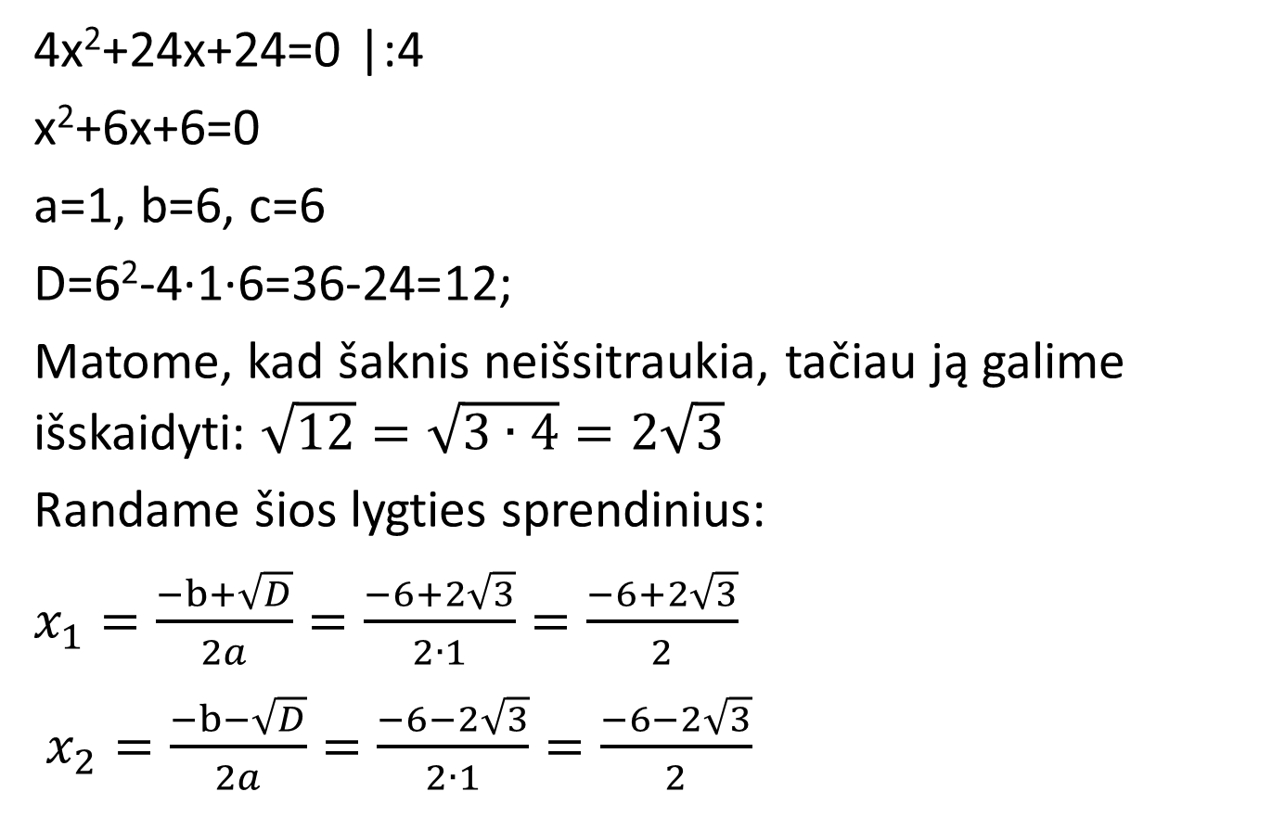
Pavyzdys 3
4x²+24x+24=0 |:4
x²+6x+6=0
a=1, b=6, c=6
D=6²-4∙1∙6=36-24=12;
Matome, kad šaknis neišsitraukia, tačiau ją galime išskaidyti: $\sqrt{12}=\sqrt{3∙4}=2\sqrt{3}$
Randame šios lygties sprendinius:
$x_{1}=\frac{−b+\sqrt{D}}{2a}=\frac{−6+2\sqrt{3}}{2∙1}=\frac{−6+2\sqrt{3}}{2}$
$x_{2}=\frac{−b−\sqrt{D}}{2a}=\frac{−6−2\sqrt{3}}{2∙1}=\frac{−6−2\sqrt{3}}{2}$

Slide 8



Svarbiausias dalykas sprendžiant kvadratines lygtis yra tai, kad prieš skaičiuojant diskriminantą, dešinėje pusėje būtų 0.

